Slide 1
Создание бота, как искусственного интеллекта, посредством языка программирования Python
Выполнил: Мамочкин Матвей 10 “Б”

Slide 2
Введение
Цель работы: создание чат-бота в социальной сети Вконтакте, с помощью которого можно смотреть программу телепередач на разных каналах, играть с компьютером в игры "Города" и "Угадай число"
Задачи:
1) изучить историю создания искусственного интеллекта;
2) изучить и выбрать инструменты для создания чат-ботов;
3) написать код для чат-бота Вконтакте.
Предметы изучения: язык программирования Python, API VK (набор готовых классов, процедур, функций, структур и констант, предоставляемых социальной сетью)
Актуальность работы: созданный чат-бот можно использовать для развлечений и отслеживания телепередач в социальной сети с различных электронных устройств.

Slide 3
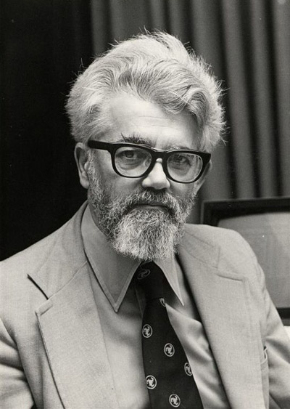
История создания ИИ
Искусственный интеллект (ИИ) — способность интеллектуальных машин выполнять творческие функции, которые традиционно считаются прерогативой человека.
Искусственный интеллект - это наука и технология создания интеллектуальных машин.
Джон Маккарти

Slide 4
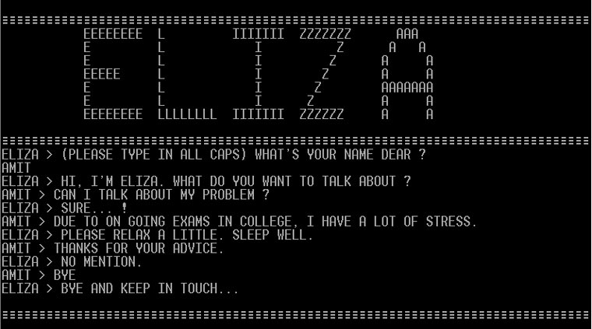
История создания ИИ

Slide 5
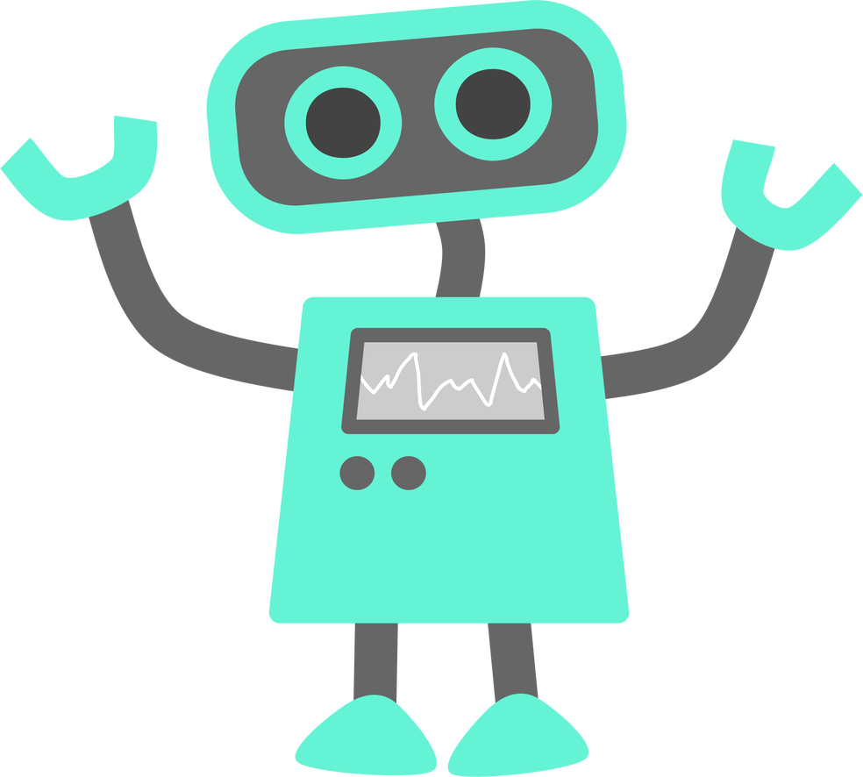
Бот - искусственный интеллект

Slide 6
Для чего нужен чат-бот?
Бот будет полезен, если необходимо:
обрабатывать много однотипных обращений;
организовывать рассылки для подписчиков;
фильтровать заявки в системах поддержки;
мгновенно реагировать на сообщения.

Slide 7

Чат-бот с нуля

Slide 8
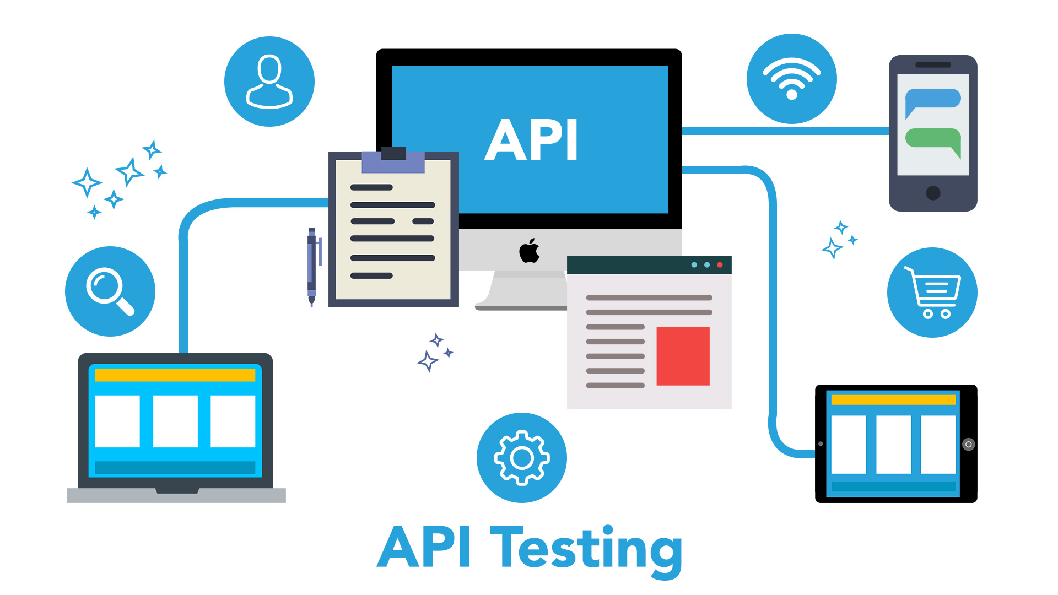
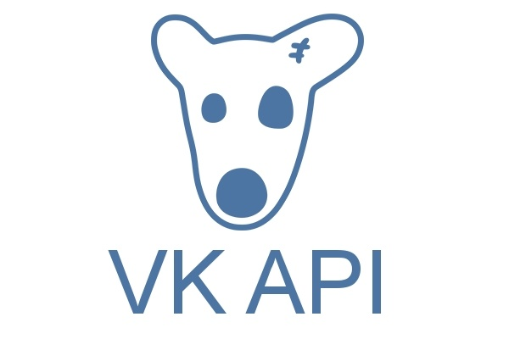
Чат-бот с нуля

Slide 9
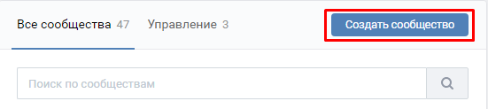
Чат-бот с нуля
Создаем группу ВК

Slide 10
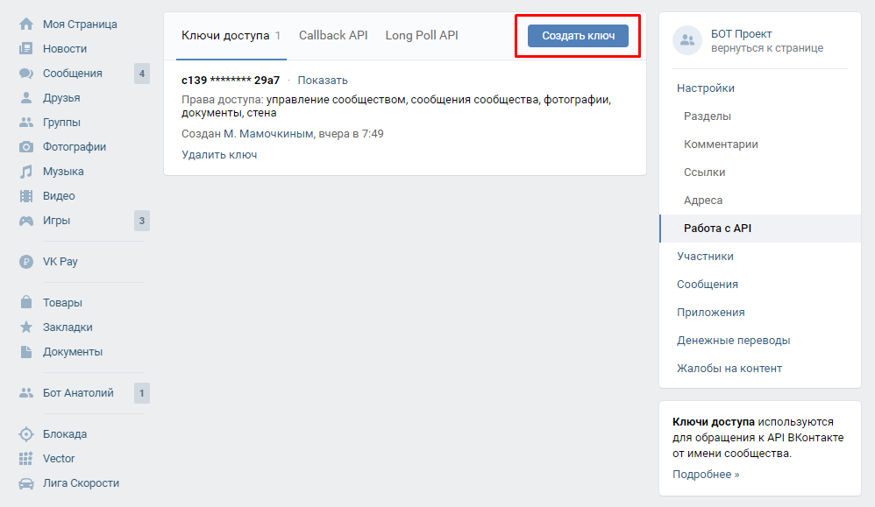
Чат-бот с нуля
“Управление” –> “Работа с API” -> “Создать ключ”.
Ключ сохраняем

Slide 11
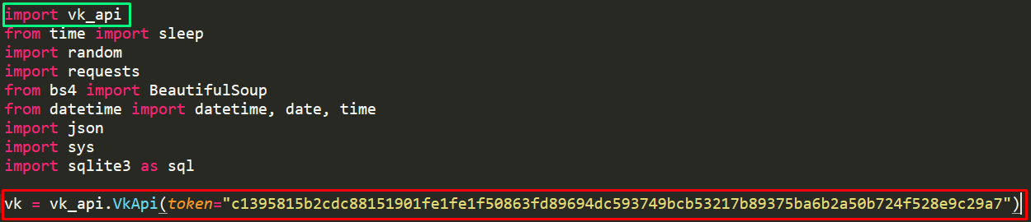

Slide 12
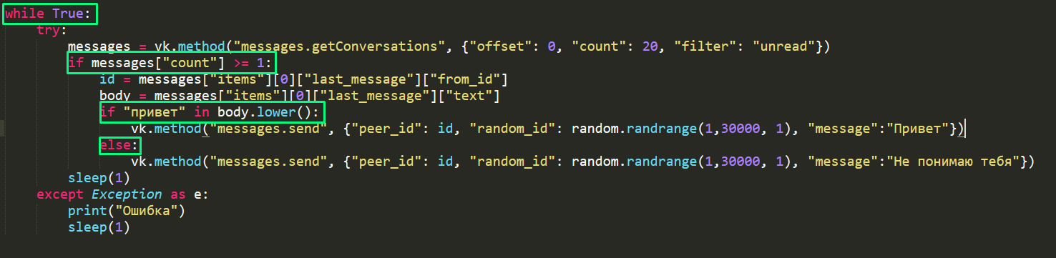

Slide 13
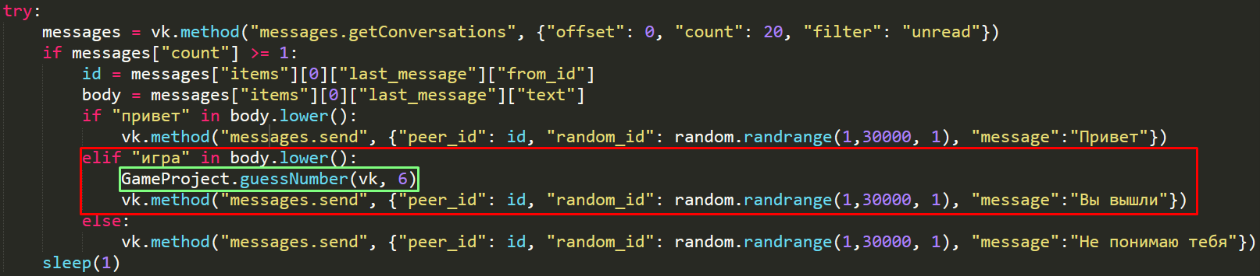

Slide 14
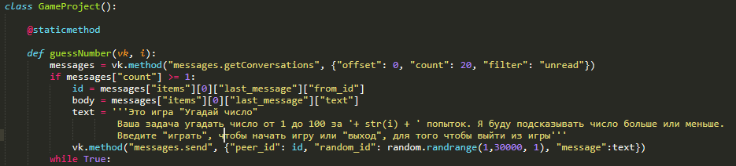

Slide 15
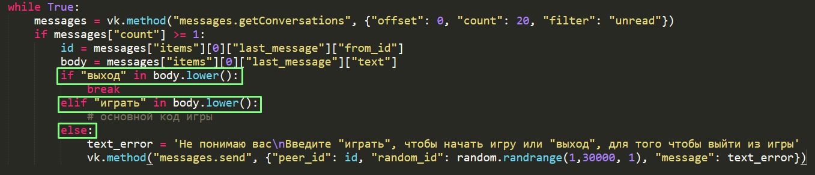

Slide 16
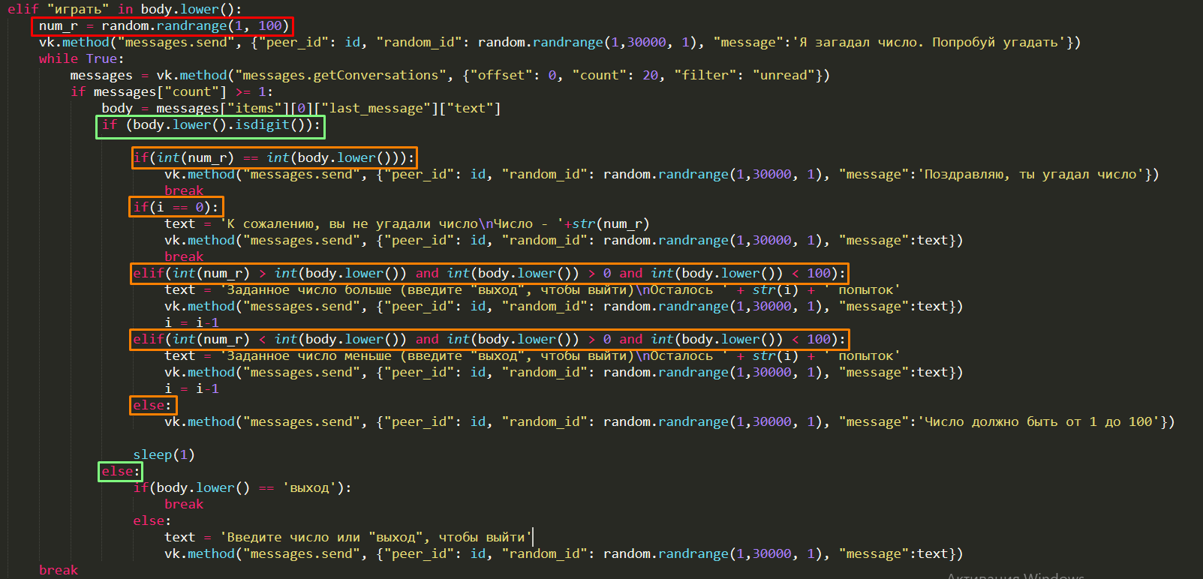

Slide 17
